Slide 1

PTA周度策略报告
2021 .08.13
山金期货有限公司
SHANDONG GOLD FUTURES

Slide 2
第一部分：观点概述

Slide 3
1.1 PTA本周策略概述
1.市场研判：
（1）趋势：弱供应，弱需求，短期PTA宽幅震荡，中期重心继续上移。
（2）价差：9-1价差区间震荡
（3）基差：窄幅震荡
2.逻辑与假设：油价高位宽幅震荡，成本支撑一般，供应端看，三房巷120万吨装置重启，逸盛新材料330万吨装置尚不确定是否正常运行，后期检修依旧不少，供应端收紧依旧没缓解，基差窄幅震荡。需求端，下游部分聚酯工厂减产或计划减产，聚酯开工负荷下降中，对PTA需求微幅下降，后期或紧平衡，综合来看，弱供应与弱需求在博弈，PTA 中长期看依旧适合多配。.
3.策略：
（1）趋势：5200附近逢低做多01合约，
（2）价差：观望
（3）基差：做多基差继续持有
4.风险提示：油价大跌，终端需求不佳

Slide 4
1.2 PTA基本面概述
指标 |  | 驱动
供应 | PTA开工率小幅下降，8月检修不少，8月主力减少合约供应量，供应收紧 | 中性偏强
需求 | 聚酯联合减产，产销清淡，织造低迷，海外订单不佳 | 中性偏弱
库存 | 平衡表来看，8月份小幅去库 | 中性偏强
加工差 | 加工差偏高 | 中性偏弱
基差 | 09基差窄幅震荡 | 中性
成本 | 油价高位运行，成本有支撑 | 中性

Slide 5
1.3 PTA多空逻辑对比概述
多/空 | 主要逻辑
空方 | 1.下游联合减产
 | 2.行业产能过剩，高加工费不可持续
多方 | 1.油价高位运行，成本有支撑
 | 2.主力供应商宣布减少供应，供应依旧较紧
 | 3. 8月持续去库
当前市场博弈焦点 | 弱需求与弱供应
总结 | 中性偏弱

Slide 6
第二部分：市场供应情况

Slide 7
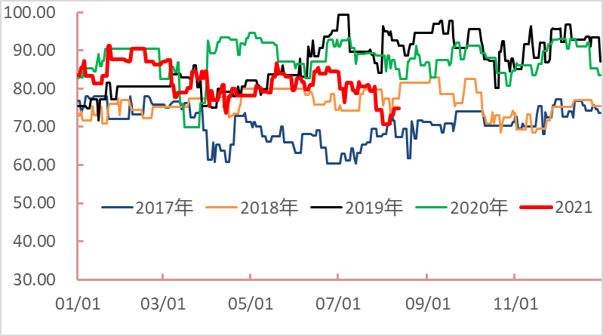
2.1 PTA开工负荷小幅下降，现货流通偏紧。
本周平均开工74.26%（-2.7%)，下周三房巷120万吨装置重启，逸盛新材料330万吨装置尚不确定是否正常运行。
若逸盛新材料仍未正常运行，则预计下周产能运行率在77%左右，预估产量约为100.96万吨。
PTA 开工率（%）
近期国内PTA装置检修计划
数据来源：Wind，卓创，山金投资咨询

Slide 8
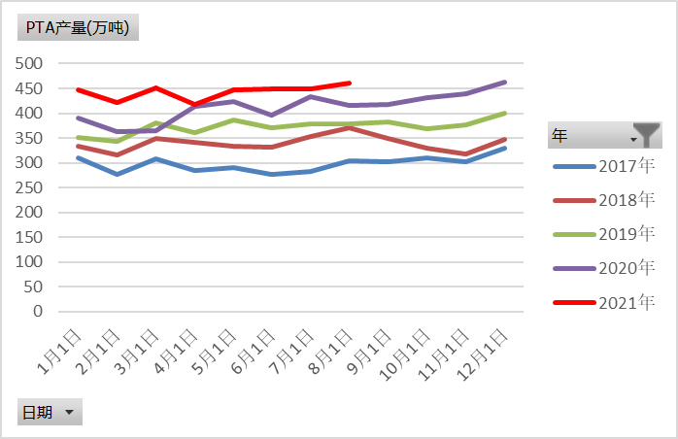
2.2 2021年7月产量在450万吨，8月份预计小幅增长。
7月份高加工费，但装置装置检修增加。虽然逸盛新材料 360 万吨投料生产，且新装置负荷未提满，产量在450万吨。
8月检修依旧不少，预计产量在460万吨附近。
数据来源：CCF，山金投资咨询

Slide 9
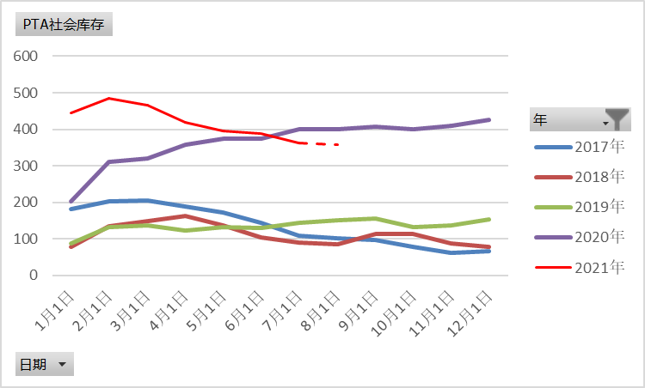
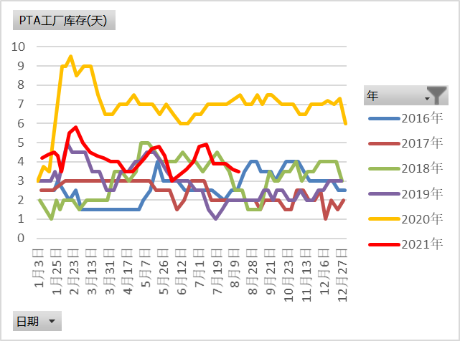
2.2 PTA 6月出口量可能在21.9万吨，PTA出口量依旧不低，8月预计去库5万吨。
7月预计去库26.83万吨，8月预计继续去库5万吨
本周 PTA工厂库存小幅下降，当前在3.9天，上游压力不大。
数据来源：Wind，CCF,山金投资咨询

Slide 10
第三部分：市场需求情况

Slide 11
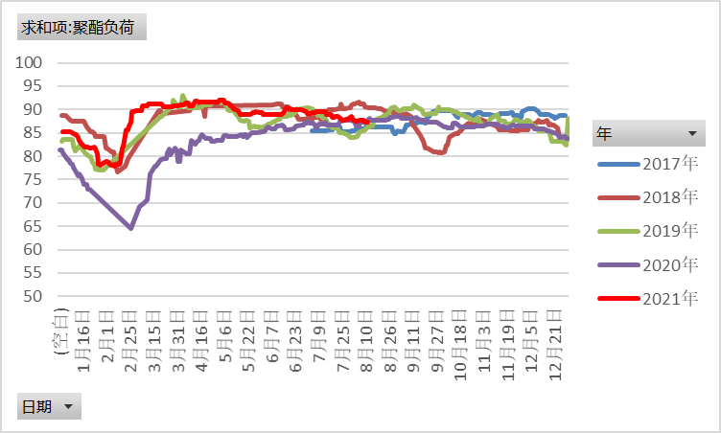
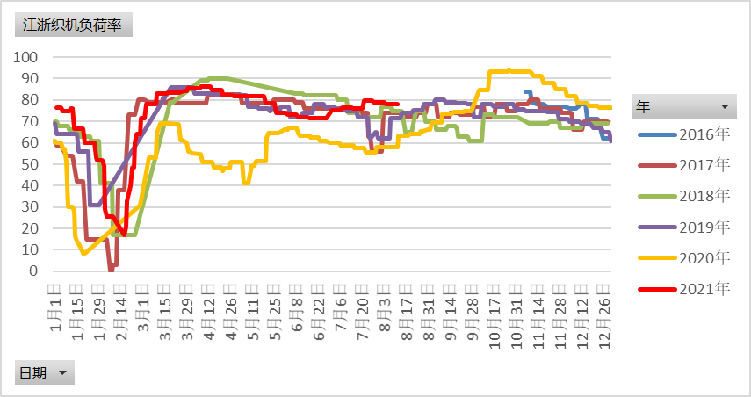
3.1 聚酯开始联合减产，织造基本稳定，预计后期下游需求或走弱。
本周聚酯开工在87.43%（-0.4%），未来两周来看，涉及减产聚酯产能400万吨、重启聚酯产能95万多，暂无新增投产产能，预估聚酯开工负荷在83%左右，对PTA需求下降。
终端依旧低迷，本周终端江浙机开工率77.94%（-1%），截至目前下移至77.94%，预计8月开工率整体在78%附近。
数据来源：CCF,山金投资咨询部

Slide 12
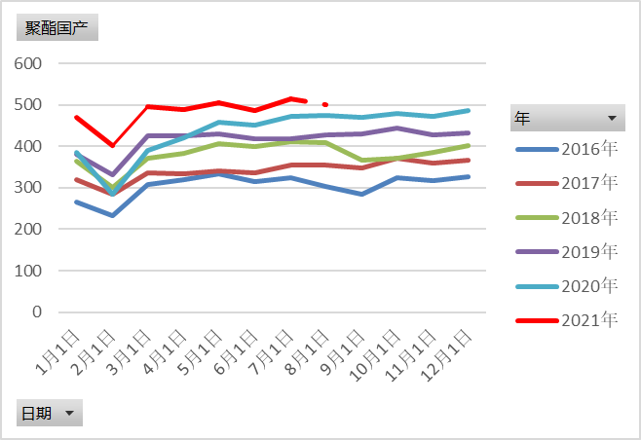
3.2 7月份聚酯产量515万吨，8月产量或小幅走弱，预计在500万吨。
7月下游聚酯开工维持在90%的附近，产量515万吨，8月聚酯开始逐步联合减产，供应萎缩，预计在500万吨。
数据来源：CCF,山金投资咨询部

Slide 13
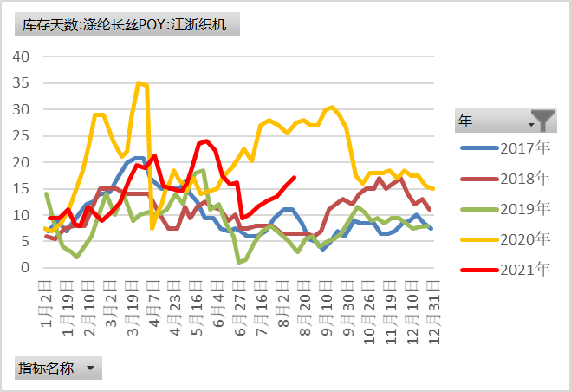
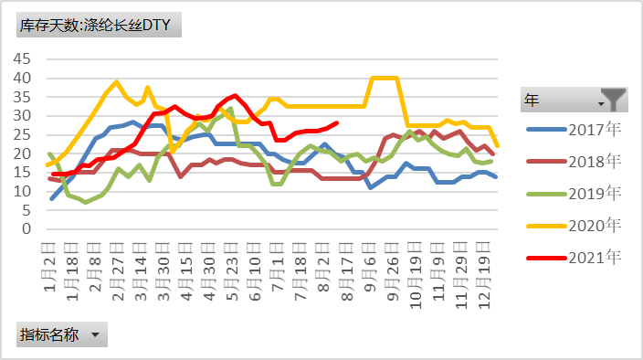
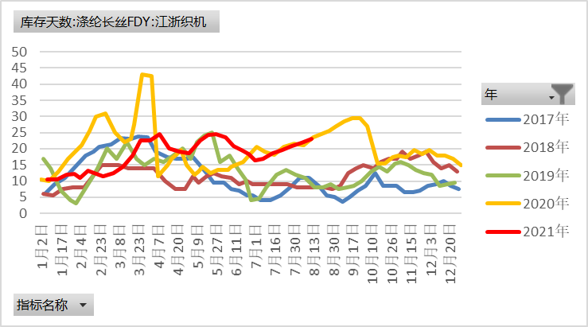
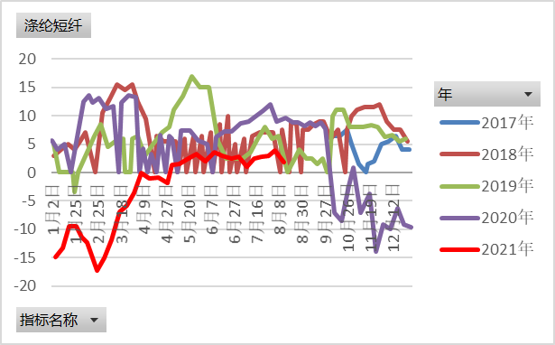
3.3 本周聚酯库存促销力度减弱，小幅累库，终端需求基本稳定，8月预计聚酯库存会小幅下降
截至8/12，长丝POY库存17.2天（+1.7） ，FDY库存23天（+2），DTY库存28.2天（+1.4），短纤库存1.8天（-1.8)。预计8月聚酯库存小幅去库
数据来源：CCF,山金投资咨询部

Slide 14
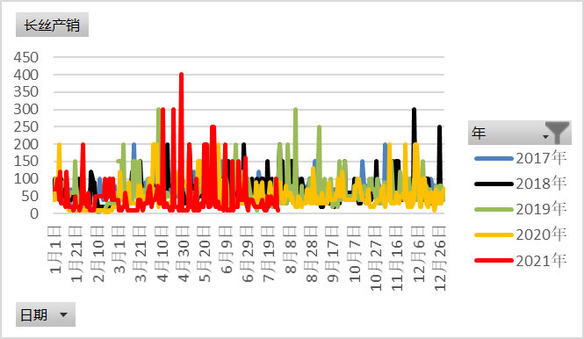
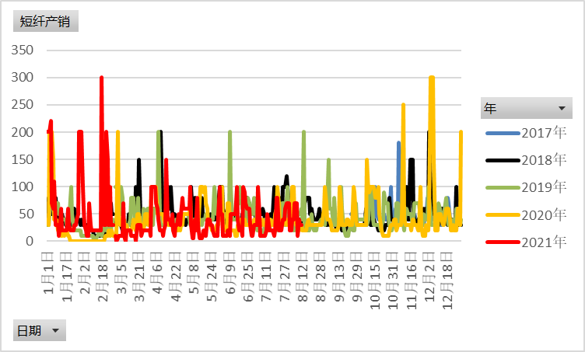
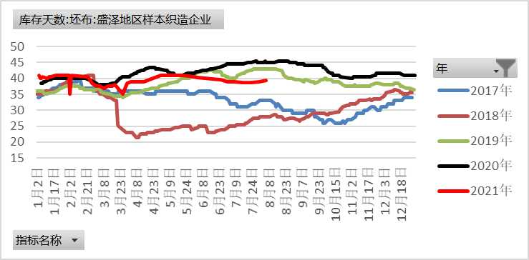
3.4 聚酯产销一般，每周促销一次，下游订单不多，坯布库存小幅下降。
本周终端需求一般，聚酯产销依旧不佳，长丝平均20%，短纤产销平均45%。
本周坯布库存 39.3天，前值39天，小幅上涨
数据来源：CCF,山金投资咨询部

Slide 15
第四部分：成本利润情况

Slide 16
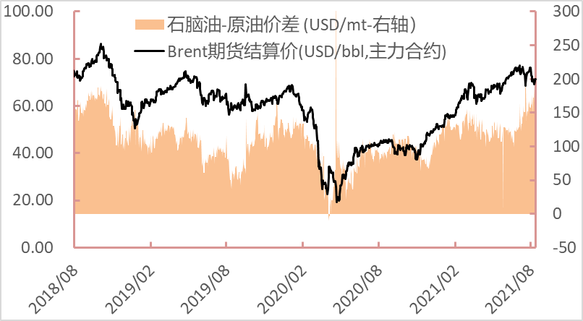
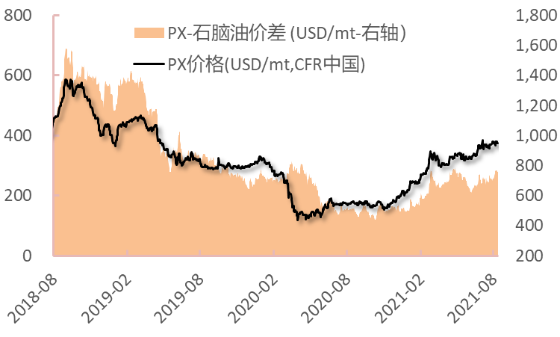
4.1 成本PX：PX整体跟随原油波动，供需端后期有改善。
本周PX价格小幅上涨，截至本周四950美元/吨（+1.4%），成本端原油上涨（+2.3%），下游TA走弱且聚酯产销平淡，但浙江石化PX装置负荷维持低水平状态，预计后期跟随原油在920-960美元/吨区间震荡。
石脑油-布伦特价差164美元/吨，冲高回落。当前夏季出行基本结束，裂解价差区间震荡，PX-石脑油价差小幅上涨，目前至279美元/吨（+1.8%）。PX新产能兑现结束，国内PX供需矛盾有望改善。
数据来源：Wind，山金投资咨询

Slide 17
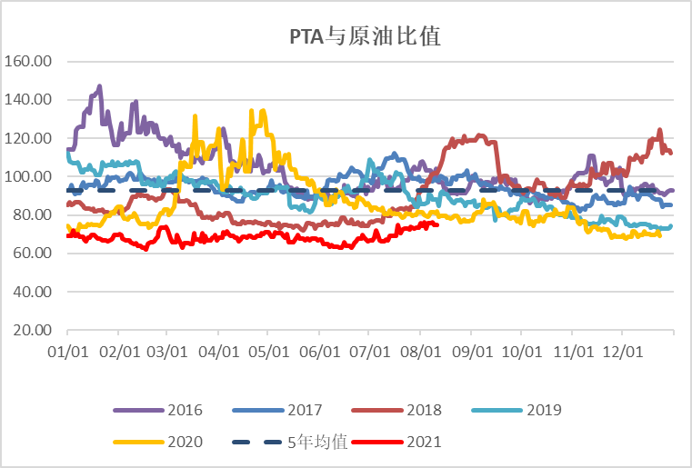
4.2 PTA与原油比值小幅走强
本周PTA与原油比值小幅走强，当前在74.67附近，因PTA供应端大幅收紧，聚酯产销清淡，比值小幅走强，但后期聚酯联合减产，TA或偏弱震荡，估值将持续低位。
数据来源：Wind，山金投资咨询

Slide 18
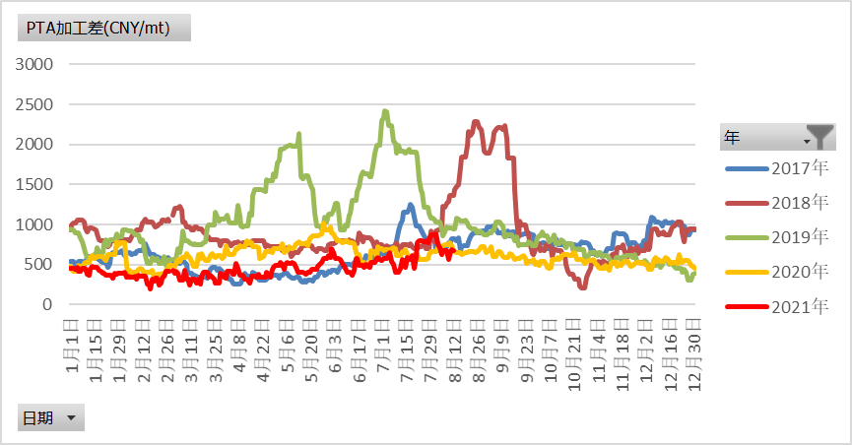
4.3 PTA现货加工费冲高回落，预计后期或在500附近
7月PTA供应端整体收紧，现货买卖气氛较好，加工费持续走强，PTA企业利润转好，8月份中后期聚酯开始减产，高加工差小幅回落
数据来源：Wind，山金投资咨询

Slide 19
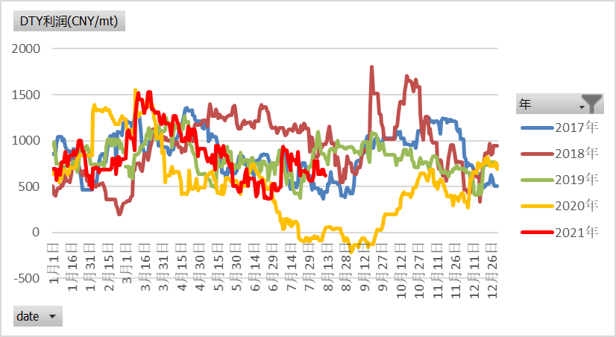
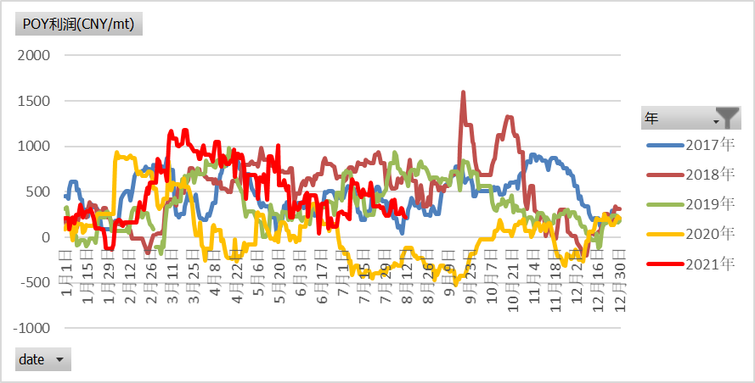
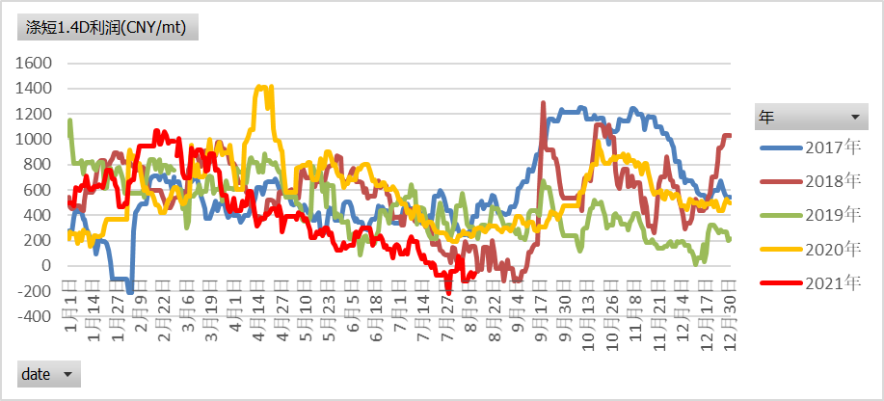
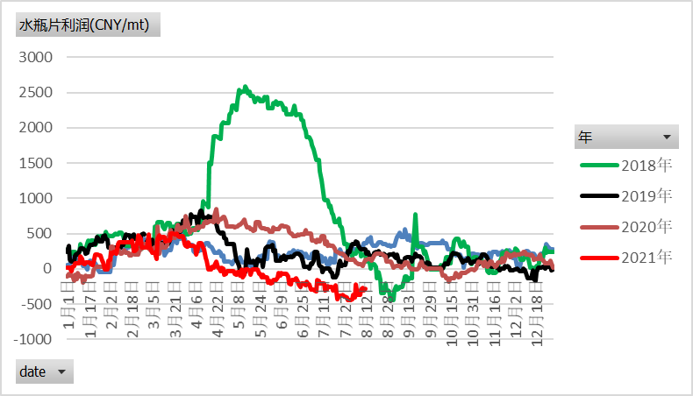
4.4 聚酯价格小幅下跌，利润整体收缩
本周聚酯利润整体大幅上涨，长丝POY利润218元/吨（-41%），DTY利润618元/吨（-11%），短纤利润-59元/吨，亏损中，瓶片利润-282元/吨，亏损逐步扩大。
数据来源：Wind，山金投资咨询

Slide 20
第五部分：价差与品种间套利

Slide 21
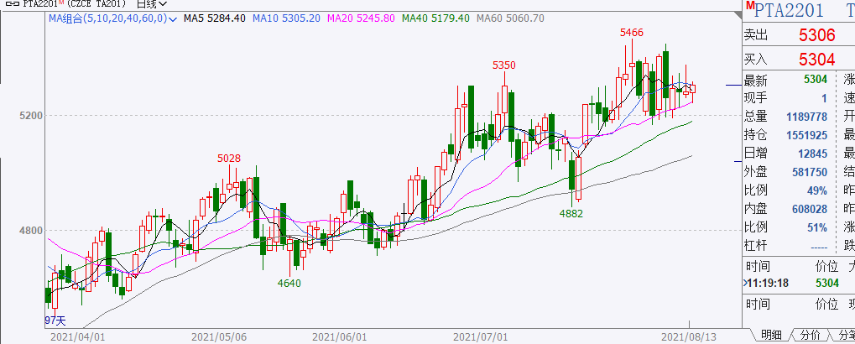
5.1 PTA主力合约偏弱震荡
数据来源：文化财经，山金投资咨询

Slide 22
5.2 基差窄幅震荡
本周9月基差窄幅震荡，8月继续去库，供应依旧偏紧，基差短期内或偏强震荡。
数据来源：Wind，山金投资咨询

Slide 23
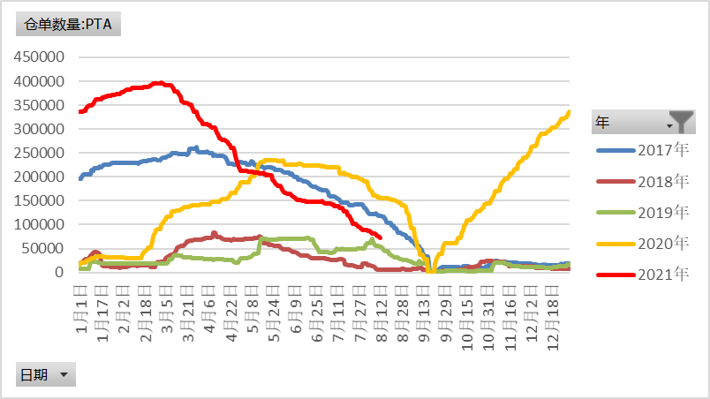
基差窄幅震荡，仓单快速回流进入现货市场，9月注销仓单回流速度或加快。
仓单回流速度再度加大，目前7.28万张（-11%）, 折算PTA库存36.4万吨
数据来源：Wind，山金投资咨询

Slide 24
09-01月间价差本周窄幅震荡，05-09价差在-130附近波动
5.3 月间价差窄幅震荡，短期趋于平稳
数据来源：Wind，山金投资咨询

Slide 25
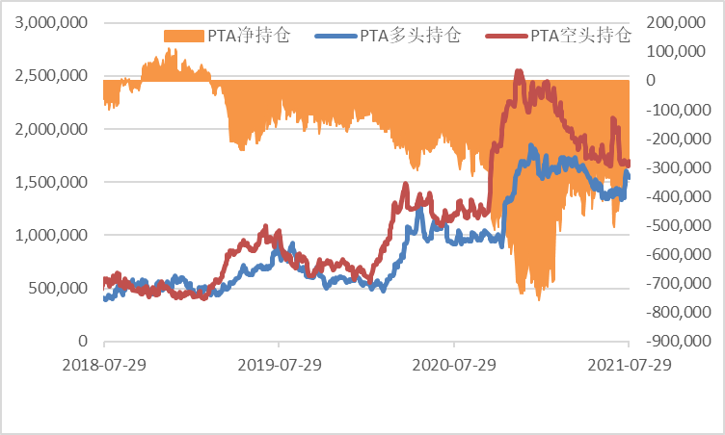
5.5 PTA空头减仓
当前PTA仍是空头模式，前期油价下跌和预期产能过剩，空头持仓逐步扩大，21年3月份开始，供应收紧叠加油价上涨，主力空头持仓逐步减少，期价上行，近期供应收紧，空头再度减仓
数据来源：CCF，山金投资咨询

Slide 26
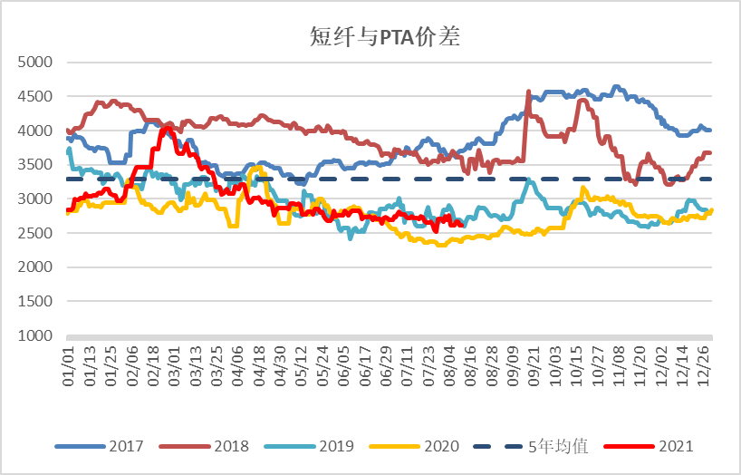
5.5 短纤与PTA价差
当前短纤与PTA价差窄幅震荡，当前在2620，预计短期依旧低位震荡，前期2500附近做多的可继续持有。
数据来源：CCF，山金投资咨询

Slide 27
谢 谢！
朱美侠
投资从业资格证号：F3049372
投资咨询资格证号：Z0015621
电话：021–2062 5025
邮箱:zhumeixia@sd-gold.com

Slide 28
公司简介
山金期货有限公司成立于1992年11月，注册资本6亿元，是山东黄金集团下属控股公司。公司具有商品期货经纪业务、金融期货经纪业务、期货投资咨询、资产管理业务资格，是中国金融期货交易所、上海期货交易所、大连商品交易所、郑州商品交易所四大交易所及上海国际能源交易中心的会员，是目前国内成立最早、运作最规范的期货公司之一，可代理客户从事国内目前所有上市商品期货交易、金融期货交易。
公司自2014年股权变更以来，依托山东黄金实体产业背景，积极完成了企业战略、经营理念、发展规划等全方面转型。公司法人治理结构完善，内部管理体制和风险防范机制健全，现在上海、天津、济南、烟台、日照、东营、厦门、晋江等城市设有分支机构。
公司秉持“追求卓越、创新进取”的企业精神，坚持“规范化、专业化、职业化”的经营理念，本着“客户第一、服务至上”的宗旨，充分发挥行业优势和自身优势，致力于专业品种的研究，以优质的服务和强大的实力赢得了众多投资者的信赖，成为投资者的“商品专家”“金融顾问”。
公司立足长远，稳健经营，努力实现与客户双赢，正以昂扬的姿态全力打造特色鲜明、业内领先的产业化特色金融衍生品服务商！

Slide 29
免责声明
本报告由山金期货研究部制作，未获得山金期货有限公司的书面授权，任何人和单位不得对本报告进行任何形式的修改、发布和复制。本报告基于本公司期货研究人员采用可信的公开资料和实地调研资料，但本公司对这些信息的准确性和完整性不作任何保证，且本报告中的资料、建议、预测均反映报告初次发布时的判断，可能会随时调整，报告中的信息或所表达的意见不构成投资、法律、会计或税务的最终操作建议，本公司不就报告中的内容对最终操作建议作任何担保。在山金期货有限公司及其研究人员知情的范围内，山金期货有限公司及其期货研究人员以及财产上的利害关系人与所评价或推荐的产品不存在任何利害关系，同时提醒期货投资者，期市有风险，入市须谨慎。

